Slide 1
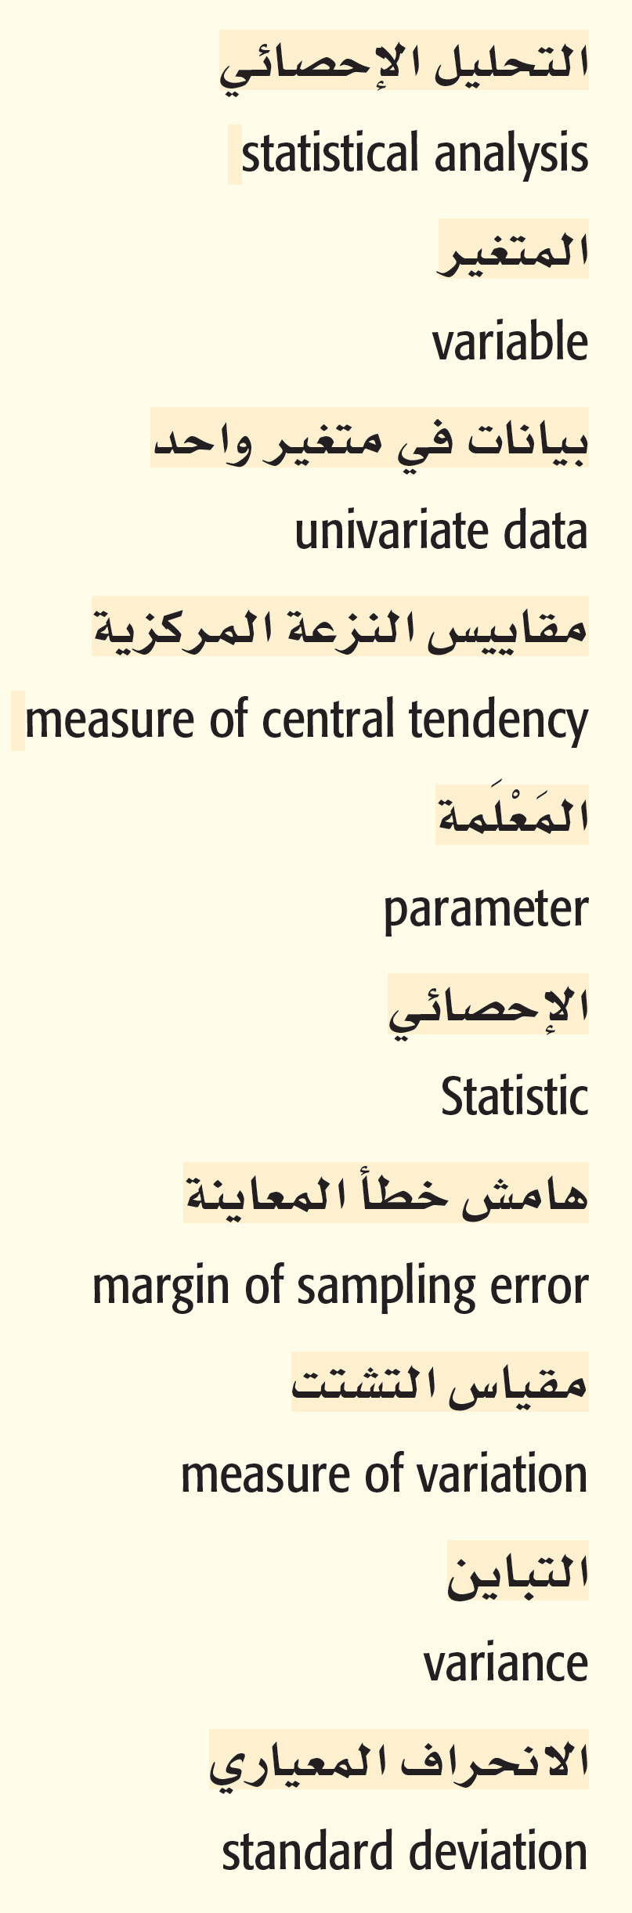
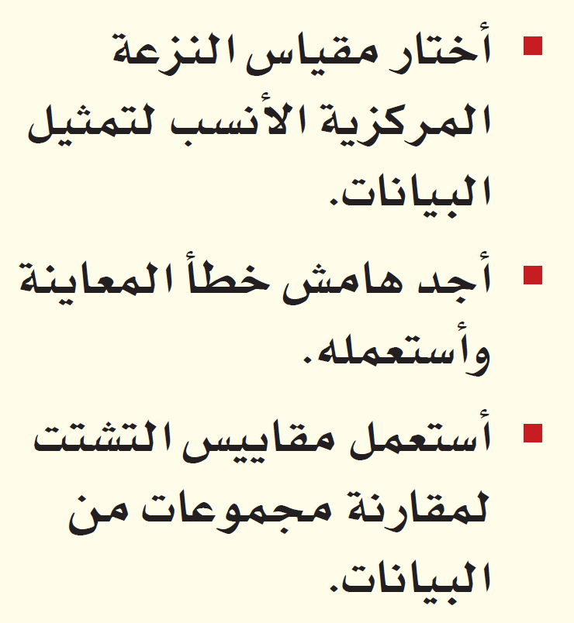
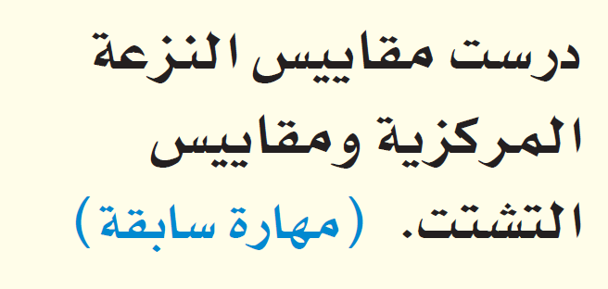
المفردات
الآن
فيما سبق

Slide 2
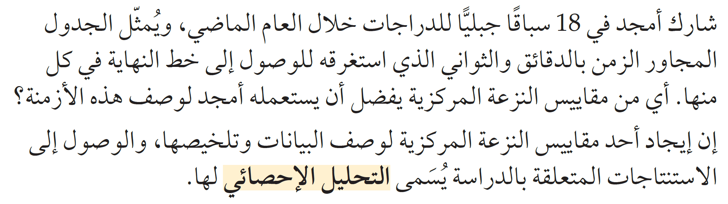
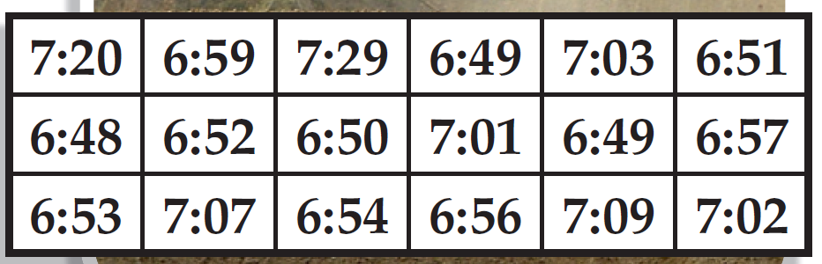
لمــــــــــــــــــــــــــــــــاذا

Slide 3
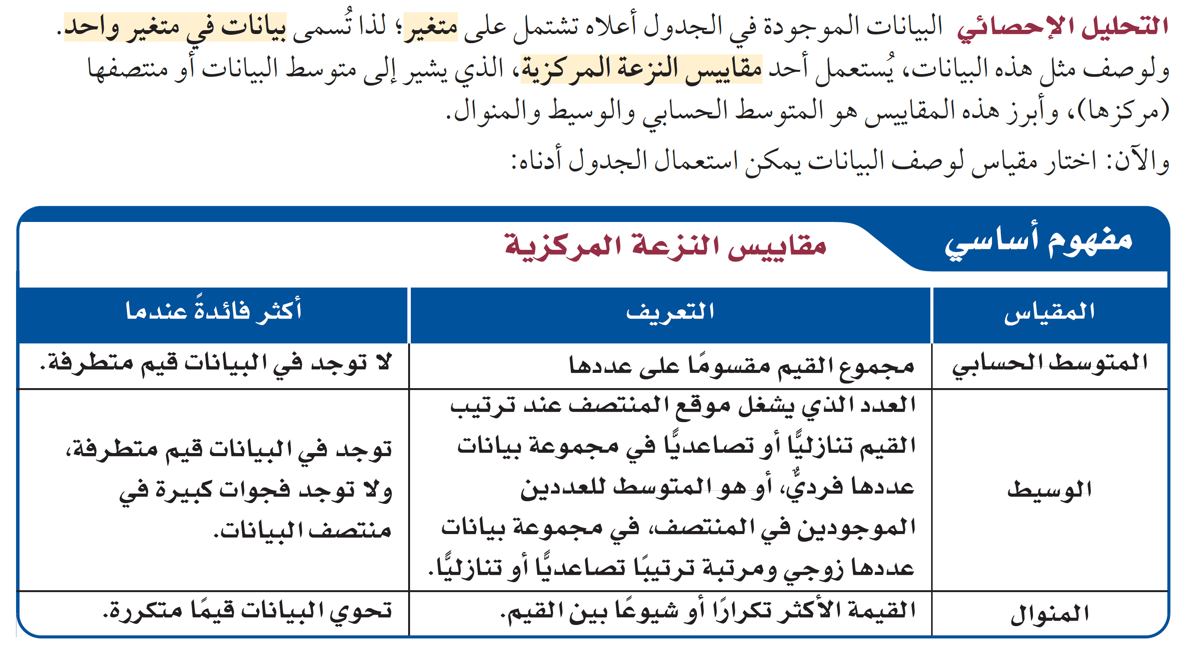

Slide 4
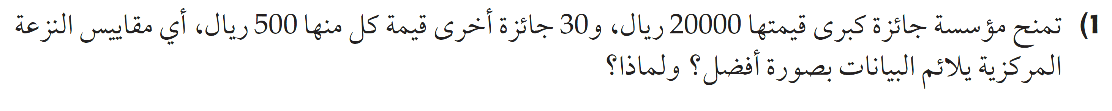
تحقق من فهمك
20000,500,500,500,500,500, 500,500,500,500,500, 500,500,500,500,500, 500,500,500,500,500, 500,500,500,500,500, 500,500,500,500,500,
المنوال

Slide 5
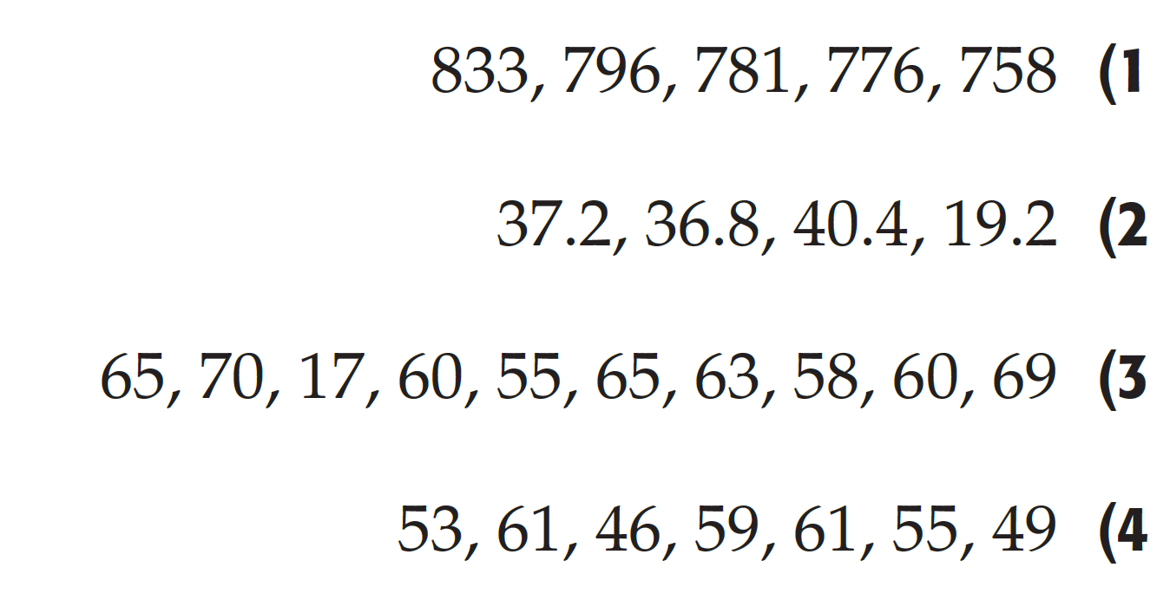
تدرب
المتوسط
الوسيط
الوسيط
المنوال

Slide 6
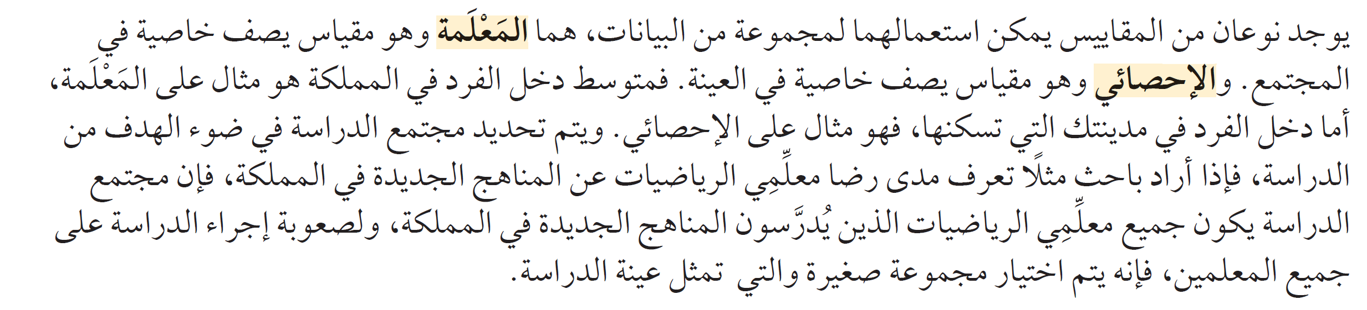
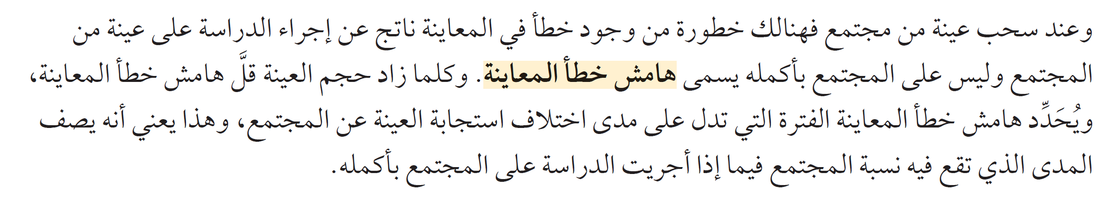

Slide 7
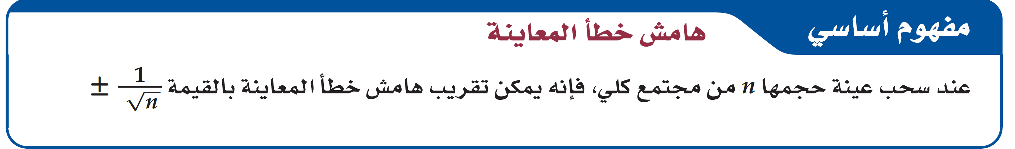

Slide 8
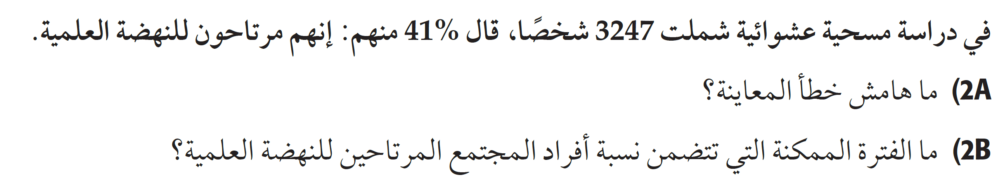
تحقق من فهمك

Slide 9
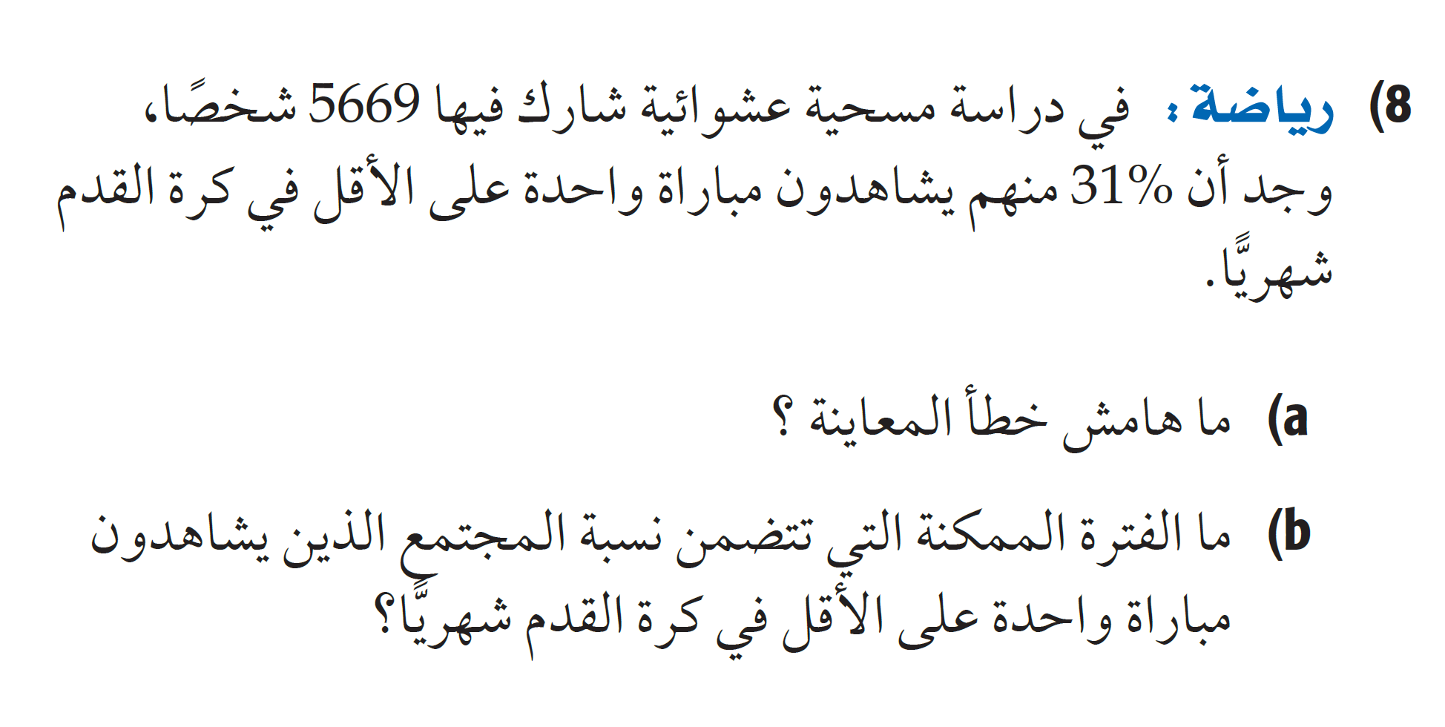
تدرب

Slide 10
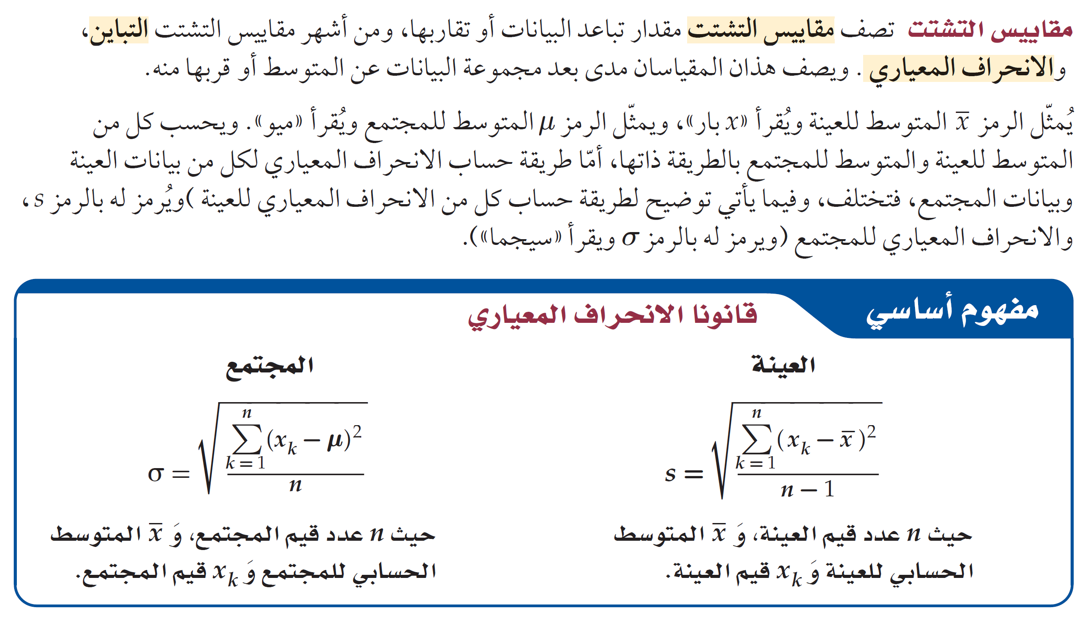

Slide 11
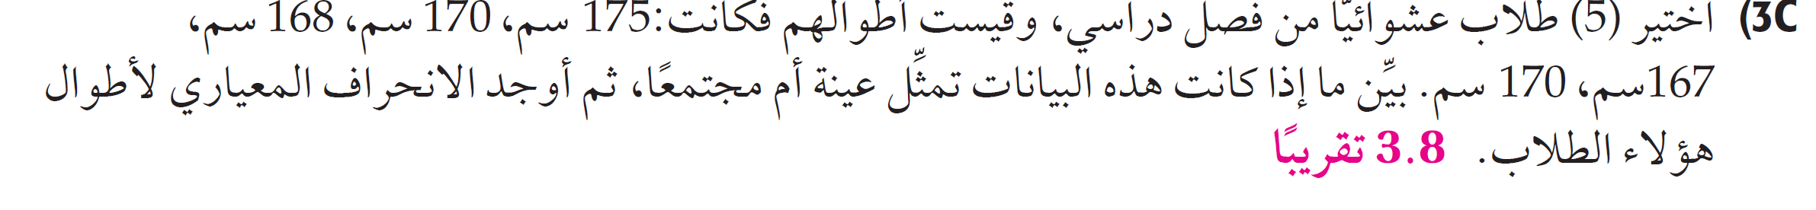

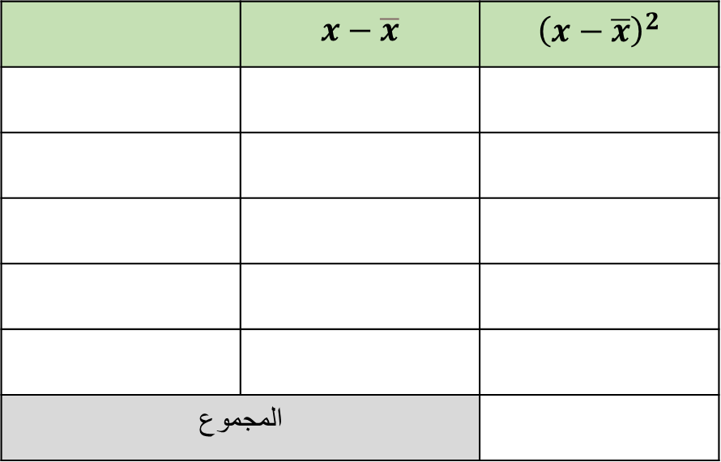


تحقق من فهمك
$\overline{x}$ =
$${\left(x−\overline{x}\right)}^{2}$$ | $$x−\overline{x}$$
 | المجموع
$$x$$

Slide 12
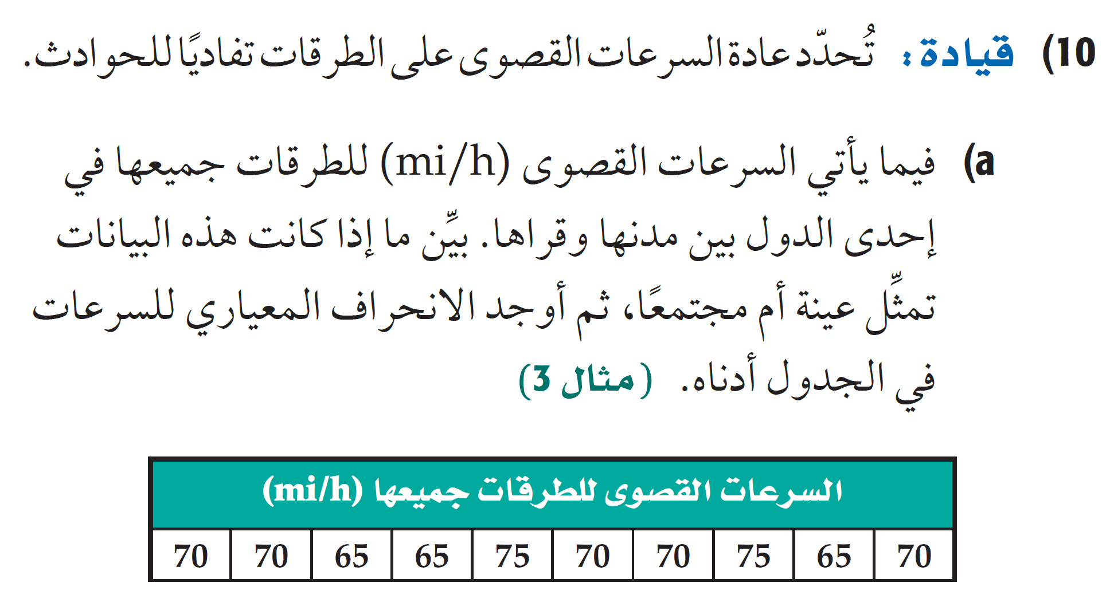


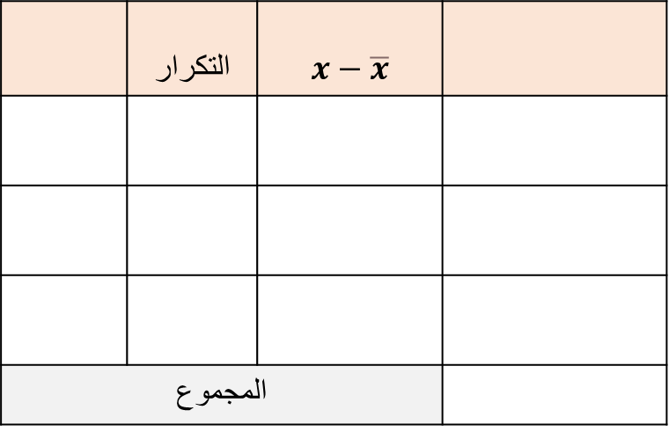
تدرب
$\overline{x}$ =
 | $$x−\overline{x}$$ | التكرار
 | المجموع
$$x$$
$${\left(x−\overline{x}\right)}^{2}$$

Slide 13
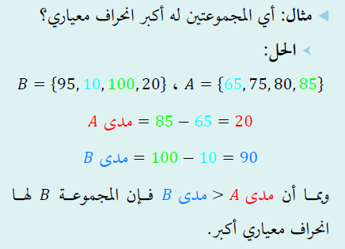
المدى= أكبر قيمة – أصغر قيمة

Slide 14
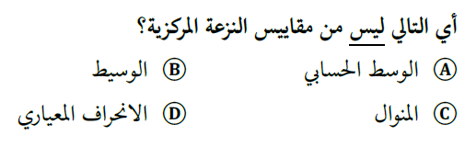
تحصيلي1

Slide 15
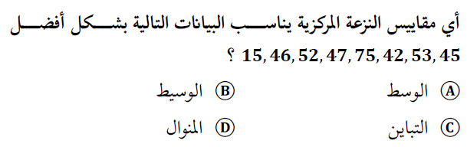
تحصيلي2

Slide 16
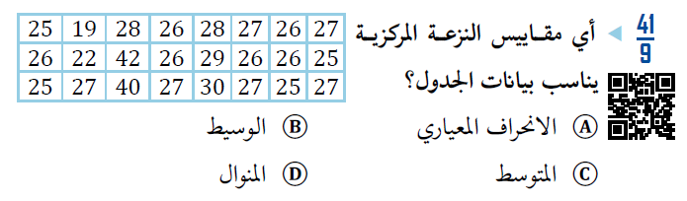
تحصيلي3

Slide 17
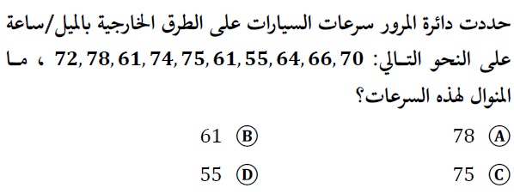
تحصيلي4

Slide 18
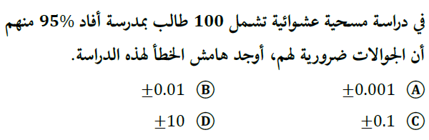
تحصيلي5

Slide 19
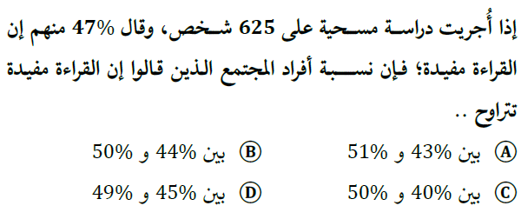
تحصيلي6

Slide 20
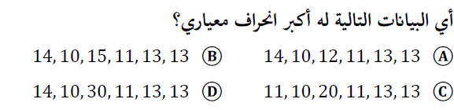
تحصيلي7
ملاحظة: نستبعد البيانات المشتركة في الخيارات قبل إيجاد المدى

Slide 21
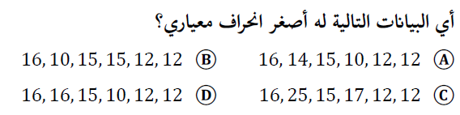
تحصيلي8
ملاحظة: نستبعد البيانات المشتركة في الخيارات قبل إيجاد المدى

